Slide 1
МДК 01.
Лекция 1
Тема: Износостойкость резиновых смесей

Slide 2
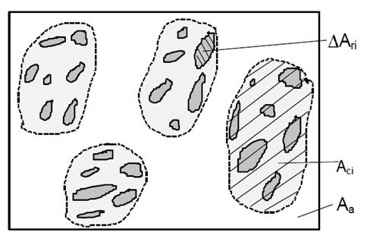
Поверхность трения
Фактическая
Контурная
Номинальная

Slide 3
Виды фрикционных связей
В зависимости от относительной глубины внедрения микронсровностей поверхностей трения и соотношения между силами когезии и адгезии на пятнах фактического контакта могут иметь место следующие виды фрикционных связей:
1) упругое деформирование поверхностей;
2) пластическое оттеснение материала
3) микрорезание или срез внедрившейся микроперовности, если она недостаточно прочна
4) схватывание пленок, покрывающих поверхности, и их разрушение (адгезионный отрыв)
5) схватывание поверхностей, сопровождающееся глубинным вырыванием (когезионный отрыв)

Slide 4
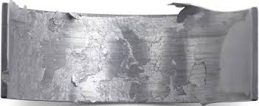
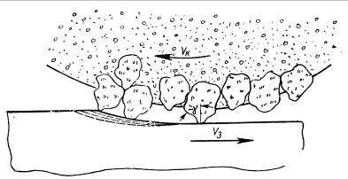
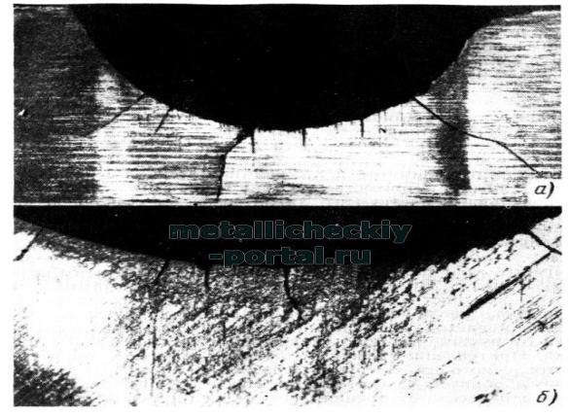
Основные виды износа материала
Износ (истирание) - процесс разрушения материалов в месте взаимного контакта, а интенсивность износа - это уменьшение массы или объема резины в единицу времени.
абразивный
усталостный
посредством скатывания

Slide 5
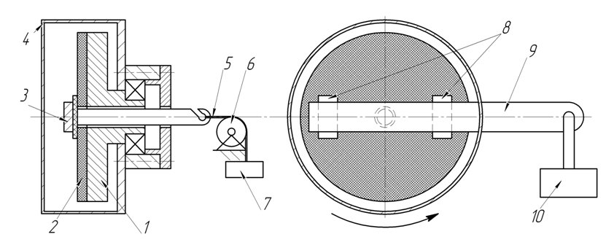
Метод оценки износостойкости резиновых материалов
Метод Грассели
ГОСТ 429-47
Положение вектора нагрузки но отношению к плоскости расположения векторов линейных скоростей основного движения | Относительное движение образца и контр-тела
Параллельное | Вращательное, поступательное, возвратно- вращательное, возвратно - поступательное, по .свежему следу (винт), сложное
Перпендикулярное | Вращательное, поступательное, возвратно - вращательное. возвратно поступательное, по свежему- следу (спираль), сложное

Slide 6
Влияние технического углерода на износостойкость
Требования
Твердость | Прочность | Сопротивление раздиру | Погода и озоностойкость
СКУ>СКД> СКИ>НК>СКС>ХК | СКУ>СКИ> НК>СКС>ХК>СКД | СКУ>СКИ> НК>ХК | СКУ>СКЭПТ> СКФ>АК>ХК
Каучук | Усталостная выносливость 10⁶ циклов
 | Сжатие от 75 до 0% | Растяжение от 50 до 125%
 | 4 | 30
СКС | 22 | 0,2
Маслонаполненные СКС | 30 | 5,8
Маслонаполненныескс+скд | 13 | 11,3
СКЭПТ | 30 | 23,6 «

Slide 7
Свойства резиновых изделий на основе различных каучуков
Резины | Σ_{200%}МПа |  | Сопротивление раздиру кН/м |  |  | Характеристическая энергия раздира кДж/м
 | Исход | После растяжения | Исход. | После растяжения |  | Исход | После растяжения
 |  |  |  | вдоль | поперек
 |  |  |  |  |  |  | вдоль | поперек
НК | 63 | 26 | 124 | 30 | 80 | 30 | 15 | 35
CKC | 40 | 15 | 50 | 52 | 50 | 20 | 20 | 18
СКД | 35 | 18 | 45 | 35 | 32 | 40 | 30 | 31
Каучук | Заполненный вулканизат
 | При 20°С | При 100°С
НК, СКИ-3 | 40- 60 | 45 - 70
СКД | 44-58 | 44 - 62
СКС-ЗОАРКМ-15 | 28 | 48
СКИ-З+СКД | 42-48 | 54-60 |
СКС-30 АРКМ—15+СКД | 44-58 | 48-55
XIC | 32-40 | 51-58
скэпт | 40-54 | 45 - 64
Изменение свойств резин после многократного растяжения на 450%
Эластичность по отскоку резни на основе различных каучуков (в_%)

Slide 8
Влияние техуглерода на Механические свойства резин на основе каучука БСК
Сажа(техуглсрод) | Удельная поверх­ность, м2/г | Механические свойства резин на основе каучука БСК |  |  |  |  |  |  | Относительная износостойкость, %
 |  | Условное нап­ряжение при удлинении 300%, МПа | Сопротивлениеразрыву,МПа' |  | Относитель нос удлинение при разрыве. % | Истираемость, см/кВт-ч |  |  | НК | скс
Канальная
SAF(N110, ПМ130) | 136 | 11,5 | 26,5 |  | 520 | 270 |  |  | 123 | 127
ISAF(N220, ПМ-100) | 115 | 11,5 | 25,0 |  | 520 | 290 |  |  | 110 | 119
HAF(N330, ПМ-75) | 86 | 12,0 | 24,5 |  | 510 | 320 |  |  | 100 | 110
FEF(N550, ПM-50) | 50 | 9,8 | 17,8 |  | 500 | 440 |  |  | 72 | 75
Газовые канальные
HRC | 212 | 8,3 | 27,0 |  | 600 |  |  |  | 190 | 95
MRC (S300, ДГ-100) | 120 | 8,4 | 25,5 |  | 590 | 360 |  |  | 92 | 90
Газовые печные
Cт.PF(N660) | 32 | 8,7 | 17,5 |  | 560 | 580 |  |  | - | 70
Ламповая
ПМ-15 | 15 | - |  | - | - |  | 760 | - |  | 38

